Slide 1
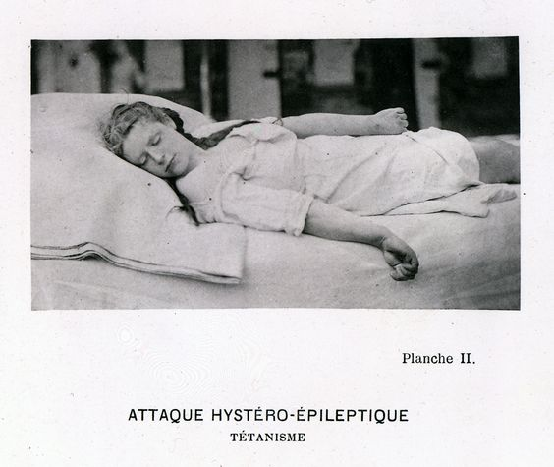
Taller Neurología y Psicoanálisis- 20 de abril de 2016
Sociohumanismo- Universidad del Rosario
EMCS
Identifique la estructura argumentativa del texto de Freud y señale cuál es el objetivo del texto –su idea más importante-
Identifique la estructura argumentativa del texto de von Weizsäcker, y señale cuál es el objetivo del texto –su idea más importante-
Identifique el momento en el que es escrito el texto de Freud ¿cuál es la importancia del texto en relación al contexto médico en el que fue producido?
¿Cuáles son las continuidades y las novedades que presenta Freud con respecto a las propuestas de la medicina biomedicina? (Anatomoclínica, fisiopatología)

Slide 2
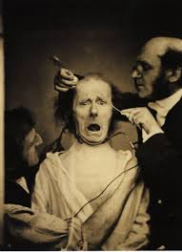
Fisiopatología y neurología de finales del siglo XIX y principios del siglo XX
Y EL ORIGEN DEL PSICOANÁLISIS

Slide 3
Los cuatro mundos intelectuales del siglo XIX Baumer 1977
Romántico
Nueva Ilustración
Márgenes de la ciencia
Revolución darwinista

Slide 4
LA MODERNIDAD Se viven momentos de cambio
Nueva Ilustración
Desarrollo de las ciencias
Auge de las ciencia experimentales
Expectativas de progreso para la humanidad
Pesimismo y angustia
Márgenes de la ciencia
Edward Munch. 1893

Slide 5
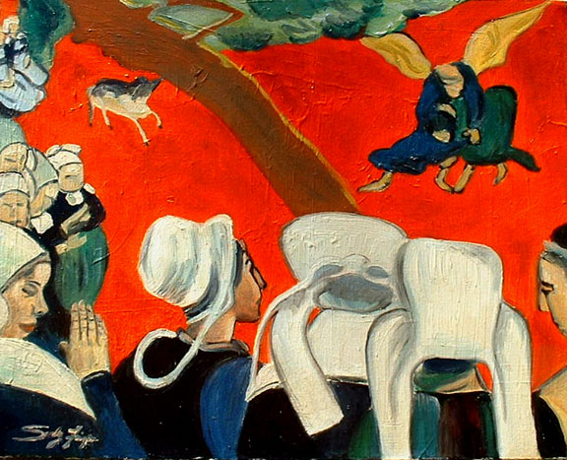
Expectativa de dominio del hombre sobre la naturaleza
Temor por la perdida de las bases estructurales de la moral religiosa
Estructuración acelerada de una moral racionalista /frágil
Gauguin
La vision después del sermón 1888

Slide 6
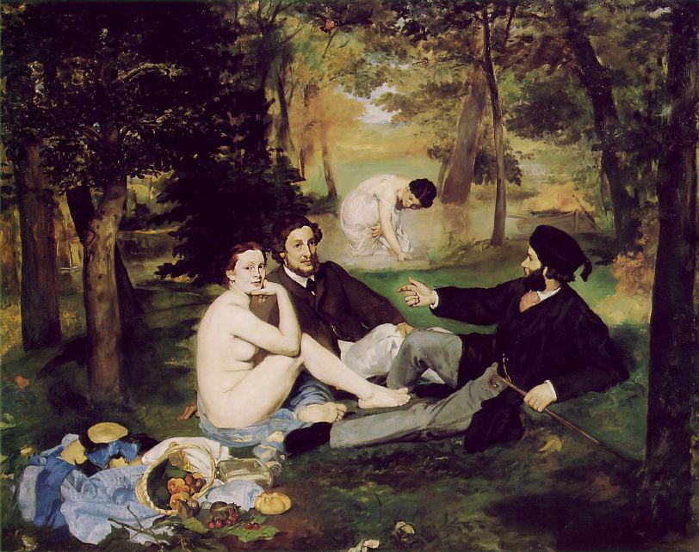
Nuevas formas de producción
Revolución industrial
Desarrollo económico
Relación trabajo- producción
Grandes contrastes entre la riqueza y la pobreza
Urbanización de las sociedades
Aceleración de la vida
Reducción de las distancias geográficas
Manet 1863

Slide 7
Cambios demográficos
Transformación en las relaciones y costumbres sociales
Nueva ética racionalista – insuficiente
Cambios en la posición social de las mujeres
Cambios en la sexualidad
Camille Claudel

Slide 8
Desarrollo de las ciencias biológicas
Charles Darwin
Naturalismo –
Entre la espereza y el desespero
El ser humano creación divina,
Vs
Producto de la naturaleza/ evolución

Slide 9
Desarrollo de las ciencias biológicas
Naturaleza humana : objeto de investigación de la ciencia – espacio de transformación vía la tecnología
Cuerpo
Mente

Slide 10
Viena del siglo XIX
Centro de influencia de los conflictos culturales de Europa (imperio austro húngaro)
Conflictos raciales – Germanos intentan imponer una identidad común
Antisemitismo
Dificultades sociales – comunicación

Slide 11
Tensiones políticas
transformación en las representaciones de la autoridad
Antiguo régimen
Monarquía /Aristocracia
Feudalismo
Totalitarismo
Dominio de la religión
Nuevo régimen
Burguesía
Liberalismo económico
Democracia
Dominio de la razón – razón y ciencia nueva religión
Orden social rígido
Idealización del dominio del cuerpo por la mente
Moral científica

Slide 12
Otro modo de ver al conocimiento
Dinamismo en la producción y la divulgación del conocimiento
Apertura de las universidades
Camille Claudel

Slide 13
Otro modo de ver al ser humano
Concepto de pulsión
Visión romántica del ser humano
Sexualidad central
Descentración de los conceptos de razón y conciencia
Camille Claudel

Slide 14
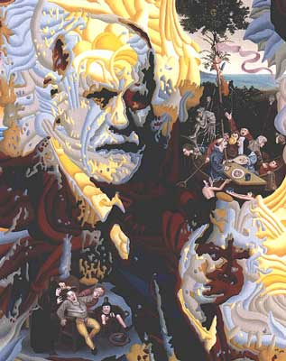
Freud habló sobre lo que nadie hablaba en su época
Nuevos objetos de estudio
La sexualidad y el erotismo
de la mujer
de los niños
La locura---------------------------
lo más luminoso y a la vez lo más oscuro de la naturaleza humana

Slide 15
Trayectoria de Freud
1881 grado de médico.
1883 - 1885 Theodor Meynert -Hospital General de Viena
1884 - 1887 Investigador y pionero del uso terapéutico de la cocaína como estimulante y analgésico
Antes durante y después de su estadía con Charcot y en la primera etapa de su trabajo con histéricas.

Slide 16
Freud y la cocaína
Textos:
“Über Coca” Sobre la coca [1884] Julio de 1884
"Contribución al conocimiento de los efectos de la cocaína" 31 de enero [1985].
"Cocainomanía y Cocainofobia" [1887]

Slide 17
Josef Breuer
1882 y 1895 trabajan en conjunto con Freud en un caso de histeria
(Ana O. – Bertha Pappenheim)
Buscando causación y la significatividad de este trastorno

Slide 18
1893 “la comunicación preliminar”
sobre el mecanismo psíquico de los fenómenos histéricos,
1895, en los “Estudios sobre la histeria”.

Slide 19
Punto de quiebre de la colaboración
FREUD
BREUER
Teoría de la seducción
Uso de la asociación libre
Teoría de la defensa “represión”
Negación de esta – teoría de la fantasía
Hipnosis
Teoría fisiológica "hipnoide"

Slide 20
1886 Estadía en Paris – Estudia con Charcot
Hipnosis:
Medio diagnóstico y comprobatorio del carácter representacional de las histerias
Rivales
Hipnosis:
Medio terapéutico paulatinamente reemplazado por la sugestión
Visita a Bernheim (Nancy) en 1889

Slide 21
Escuelas Francesas y alemana de neurología clásica
Escuela Francesa-énfasis clínico
Escuela alemana – énfasis anatómico
Hermann Ludwig Ferdinand von Helmholtz
Ernst Wilhelm Ritter von Brücke
Theodor Meynert
Bamberger
Freud : Pasión secreta https://www.youtube.com/watch?v=XXKKHQ1qDYk
Charcot - Salpêtrière
Notes:
21

Slide 22
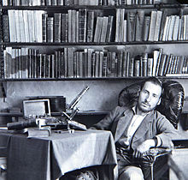
¿Qué se sabía del sistema nervioso central en ese momento?
Ramón y Cajal - Zaragoza Valencia,
Inflamación
microbiología del cólera,
Estructura células epiteliales y los tejidos
Barcelona 1887
método de Golgi
dicromato de potasio y nitrato de plata
teñir neuronas negras – células que las rodean - transparentes

Slide 23
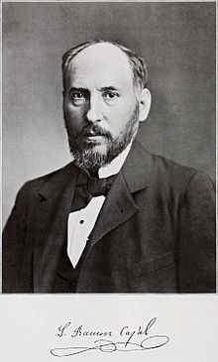
Mejora el método, permite investigar el Sistema nervioso central
Estudio en distintas especies y zonas del sistema nervioso central
Contribuciones a la neuroanatomía
Oposición a la Teoría reticular Joseph von Gerlach 1871, popularizada por Camillo Golgi.
Teoría neuronal

Slide 24
Freud no conoce los conceptos de Ramón y Cajal al hacer su trabajo
No tiene clara la distinción entre mecanismos de conducción de los estímulos sensoriales y los conductos de las respuestas motrices.
Sin embargo sus observaciones clínicas son acertadas

Slide 25
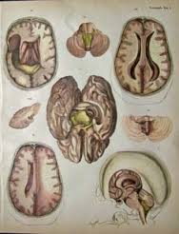
Relato patográfico Freud, Sigmund (1967[1893]) “Estudio comparativo de las parálisis motrices orgánicas e histéricas”. 1986-1893
I, II y III PARTE – escritura probable 1886, 87 ,88
Explicación de los conocimientos sobre las
Parálisis Motrices (Flácidas) y sobre la anatomía y el funcionamiento del SN

Slide 26
Sintomatología explicada por la anatomía del sistema nervioso 2 segmentos de las fibras motrices conductoras = 2 tipos de parálisis

Slide 27
Sintomatología explicada por la anatomía del sistema nervioso 2 segmentos de las fibras motrices conductoras = 2 tipos de parálisis
PARÁLISIS CEREBRALES | PARÁLISIS PERIFÉRICO-ESPINALES

Slide 28
Sintomatología explicada por la anatomía del sistema nervioso 2 segmentos de las fibras motrices conductoras = 2 tipos de parálisis
PARÁLISIS CEREBRALES | PARÁLISIS PERIFÉRICO-ESPINALES
Fibras conductoras: De los cuernos anteriores de la médula al cerebro | Fibras conductoras: De la periferia a los cuernos anteriores de la médula

Slide 29
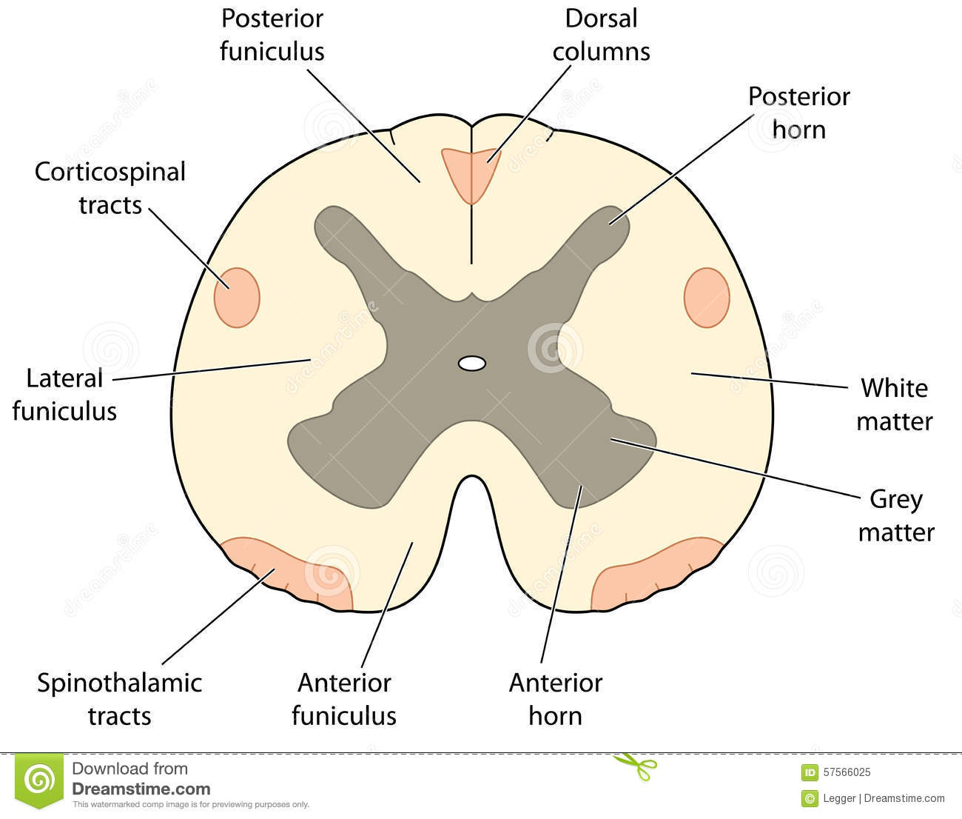

Slide 30
Sintomatología explicada por la anatomía del sistema nervioso 2 segmentos de las fibras motrices conductoras = 2 tipos de parálisis
PARÁLISIS CEREBRALES | PARÁLISIS PERIFÉRICO-ESPINALES
Fibras conductoras: De los cuernos anteriores de la médula al cerebro | Fibras conductoras: De la periferia a los cuernos anteriores de la médula
De representación: En masse | De proyección: Detaillée

Slide 31
PARÁLISIS CEREBRALES
Parálisis se presenta de manera masiva en zonas enteras del cuerpo.

Slide 32
PARÁLISIS CEREBRALES | PARÁLISIS PERIFÉRICO-ESPINALES
Parálisis se presenta de manera masiva en zonas enteras del cuerpo. | Parálisis se presenta en sectores específicos yendo de las zonas más distales a las más proximales.

Slide 33
PARÁLISIS CEREBRALES | PARÁLISIS PERIFÉRICO-ESPINALES
Parálisis se presenta de manera masiva en zonas enteras del cuerpo. | Parálisis se presenta en sectores específicos yendo de las zonas más distales a las más proximales.
PARALISIS HISTÉRICAS
Intermedias

Slide 34
Parálisis histéricas – IV parte del texto Elaborada probablemente en 1893
Trabajo posterior a su experiencia clínica con histéricas
y a los intercambios con Breuer

Slide 35
Josef Breuer y Sigmund Freud 1882 - 1895, se articuló en diversos frentes. Además de hacerse amigos íntimos, Breuer tuvo un papel importantísimo en la vida de Freud comofigura paterna, aconsejándolo en los distintos aspectos de la carrera que compartían. También lo apoyó económicamente para que estableciera su consultorio como médico particular, y finalmente fue el creador de un método para el tratamiento de la histeria en el cual se basó Freud para crear su teoría del inconsciente, y de ésta, el psicoanálisis.
Breuer y Freud, como médicos clínicos, ya venían atendiendo en paralelo a pacientes con trastornos psíquicos, en especial a mujeres de la burguesía de Viena con síntomas histéricos, pero es a partir del tratamiento a Anna O. (seudónimo dado por Josef Breuer a Bertha Pappenheim para proteger su identidad) que Breuer desarrolla los primeros estudios sobre la patología histérica.
Entre diciembre de 1880 y junio de 1882 Josef Breuer trata a Anna O., una joven de 21 años con cuadros de anorexia, parálisis, una grave perturbación del lenguaje y otros síntomas que aparecen luego de la muerte de su padre, y por la que es diagnosticada como histérica.

Slide 36
El tratamiento consistía en inducir a la paciente a un estado hipnótico (la hipnosis estaba en boga en aquella época) y persuadirla a que rememorara las circunstancias previas a la primera aparición de cada uno de los síntomas padecidos. De esta manera, al salir del trance hipnótico, dichos síntomas histéricos iban desapareciendo uno a uno. Este tratamiento, realizado dos veces al día, al que Anna O. solía llamar “cura por la palabra” o “deshollinación”, y que Josef Breuer denominó método “catártico”, tuvo progresos y retrocesos en relación al vínculo amoroso imaginario que la paciente había creado con su doctor. Efectivamente, Bertha, durante casi los dos años que duró la atención, fue elaborando una transferencia afectiva con Breuer que provocaba fluctuaciones en sus estados de mejoría y empeoramiento de acuerdo a si el doctor estaba presente o no.
A mediados de 1882, ante los celos de su esposa, Matilde, por dedicarle demasiado tiempo a la paciente, y dada la desaparición eventual de todos los síntomas histéricos de Bertha por el proceso de catarsis, Breuer informa a ésta última que da por terminado el tratamiento. No obstante, esa misma noche se le solicita con urgencia en casa de la paciente, a la que descubre confusa, contorsionándose y con agudos dolores abdominales. Inquirida por sus dolencias, ésta responde a viva voz que está por “parir al hijo del Dr. Breuer”.
Escandalizado ante tal escena de embarazo psicológico, y reconociendo que el tratamiento no había surtido efecto, Breuer opta por transferir a Bertha Pappenheim al cuidado de Freud.

Slide 37
Sin embargo, a la larga este fracaso arrojó resultados muy positivos que Breuer y Freud aprovecharon. Breuer descubrió que los pacientes histéricos no tenían dolencias físicas sino que, en realidad, sus síntomas eran el resultado de la acción permanente de ciertas experiencias traumáticas del pasado que por su inadmisibilidad se habían reprimido, aunque no olvidado, y además, que al liberar dichos pensamientos reprimidos, exteriorizándolos y aceptándolos de manera consciente, los síntomas desaparecían.
Breuer no hace público sus descubrimientos en relación con al tratamiento de Anna O., pero si le ofrece a Freud utilizar el método catártico en los pacientes de éste. Freud, basándose en dicho método, opta por dejar de lado la hipnosis y en su lugar establece el procedimiento de “asociación libre”. De esta manera, ambos van desarrollando una forma revolucionaria de psicoterapia que desemboca, en 1893, en la publicación de “la comunicación preliminar” de Breuer-Freud sobre el mecanismo psíquico de los fenómenos histéricos, y en 1895, en los “Estudios sobre la histeria”.
Ya en 1891 la relación entre Breuer y Freud había comenzado a decaer debido a varias discusiones en el campo de lo científico. Breuer se apegaba a una concepción cientificista clásica que no aceptaba la separación total entre fisiología y psicología, mientras que Freud bogaba por la creación de todo un sistema teórico nuevo para la psicología y una independencia absoluta de cualquier otra rama médica. Por otro lado, Breuer concebía al método catártico con la hipnosis, pero sin la adopción de la “asociación libre” ni otras modificaciones y ampliaciones sugeridas por Freud. Pero lo que algunos autores consideran el desacuerdo que precipitó el fin de la amistad fue la discusión sobre los recuerdos infantiles y la seducción. Freud consideraba que sus pacientes neuróticos habían sido seducidos en la infancia, en cambio Breuer creía que tales seducciones nunca habían existido sino que eran recuerdos de fantasías infantiles. Sobre este último punto, y con el tiempo, Freud daría la razón a Breuer.
La amistad terminó por romperse definitivamente para el año de la publicación de Estudios sobre la Histeria, en 1895.
Breuer desistió de continuar con los estudios sobre el psicoanálisis. Prefirió seguir con el ejercicio clínico en su consulta privada, como lo venía haciendo desde hacía mucho tiempo. Con todo, siguió de cerca la carrera de su ex amigo, al que le tenía respeto sumo aunque no compartieran los mismos puntos de vista. Freud reconoció el carácter anticipatorio de los estudios de Breuer respecto al psicoanálisis, pero advirtió que había diferencias fundamentales entre las concepciones de Breuer y la propia, especialmente en cuanto que Breuer tendía a una teoría fisiológica "hipnoide", a diferencia de la teoría de la "defensa" (llamada luego, "represión") propugnada por Freud.
Entre otras tantas teorías, a Breuer se le atribuye el concepto de que la percepción y la memoria son procesos psíquicos completamente distintos, y de haber desarrollado una teoría de las alucinaciones.
Sin duda alguna, Josef Breuer fue un personaje de gran influencia en el proceso teórico de la psicología, a pesar de haber sido subestimada su influencia en los conceptos de Sigmund Freud.
Breuer es reconocido como uno de los mejores fisiólogos y psicólogos de Viena. Fallece en la misma ciudad que lo vio nacer, el 20 de junio de 1925, a los 83 años.

Slide 38
Parálisis histéricas – IV parte del texto Elaborada probablemente en 1893
No cumplen las leyes estrictas de la parálisis cerebral | Nunca simulan las parálisis Periferico-espinales
 | No tienen el carácter de disociación de las parálisis Periferico-espinales
“Se trata de una parálisis de representación cuya representación debe ser descubierta” | Ley de afección periférico espinal NO se cumple

Slide 39
Parálisis histéricas
No cumplen las leyes estrictas de la parálisis cerebral | Nunca simulan las parálisis Periferico-espinales
 | No tienen el carácter de disociación de las parálisis Periferico-espinales
“Se trata de una parálisis de representación cuya representación debe ser descubierta” | Ley de afección periférico espinal NO se cumple

Slide 40
Parálisis histéricas
Síntomas son similares a los de las parálisis orgánicas pero más fragmentados
Hay un debilitamiento de las funciones, pero no se cumple la ley de las parálisis orgánicas
+ complejo y de adquisición más tardía ↘ - complejo y de adquisición más temprana

Slide 41
III Parte explicación anatómica de las parálisis y crítica a Charcot
Charcot: Explica al histeria como una lesión cortical dinámica o funcional
(Hipótesis: edema o anemia)
Crítica de Freud: No hay cambios tisulares en la autopsia e incluso si se tratara de una afección funcional debería haberlos.
La lesión histérica es independiente a la anatomía del SN
Se comporta como si la anatomía no existiera.
Los síntomas toman los órganos en el sentido vulgar

Slide 42
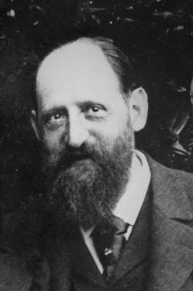
IV PARTE aparentemente escrita 5 años después del resto del texto – influenciada por el trabajo avanzado con Breuer
La alteración funcional es una alteración orgánica
La alteración histérica / no es orgánica (en el sentido anatómico fisiológico del término)
es una alteración en la concepción (representación) sobre las ideas sobre el órgano (el cuerpo)
FENÓMENO QUE SUCEDE EN EL CAMPO DE LA PSICOLOGÍA DE LAS CONCEPCIONES
[DEL CUERPO]
Se afecta - La idea de órgano
(sobre el que se produce el síntoma histérico)

Slide 43
LESION HISTÉRICA = abolición de la accesibilidad asociativa de
la concepción del órgano O
abolición de una función
Sin que el tejido se vea afectado
Envuelta en una relación *subconciente*
Gran valor afectivo / solución TRATAR/borrar este valor afectivo
Abreacción

Slide 44
El yo se libra de este por medio de :
1. Una descarga motriz
2. trabajo psíquico asociativo

Slide 45
Relato patográfico en el texto von Weizsäcker, Viktor. “La señora H”
Historia (énfasis sobre esta) y examen general – ubicación de una lesión cerebral (tumor sobre la silla turca)
Pregunta sobre los elementos psicológicos

Slide 46
La silla turca es un nicho en forma de hueco situado en la vertiente endocraneal del hueso esfenoides, en el cráneo humano, que aloja a la hipófisis o glándula pituitaria. Las cuatro apófisis clinoides se encuentran en las cuatro esquinas del surco hipofisiario.

Slide 47
“¿Cómo soporta usted su sed?” – pregunta desencadenante que busca explorar la representación del cuerpo y de sus funciones
Freud decía con respecto a las parálisis histéricas: “Se trata de una parálisis de representación cuya representación debe ser descubierta”

Slide 48
Intento de explicación relacional entre los síntomas orgánicos y la condición psicológica
Toda enfermedad orgánica tiene también un correlato psicológico
El cambio de la fisiología corporal exige de parte de la persona un cambio en la representación que tiene de su propio cuerpo.

Slide 49
En este caso aún más puesto que los síntomas del tumor afectan directamente el cuerpo en su representación sexual (genital)
Ausencia de apetito sexual

Slide 50
En este caso aún más puesto que los síntomas del tumor afectan directamente el cuerpo en su representación sexual (genital)
Ausencia de apetito sexual
Amenorrea infertilidad

Slide 51
estrategias para abordar el análisis del proceso que desencadena la sintomatología
VON WEISZAKER, VICTOR – TUMOR CEREBRAL
Anatomoclínicos – ubicación de la lesión – desencadenante de los síntomas
Interés en mostrar la lesión del sistema nervioso como un desencadenante de la patología (reacción de todo el sistema nervioso – que incluye su capacidad de representación del cuerpo)

Slide 52
Relacione y compare las estrategias para abordar el análisis del proceso que desencadena la sintomatología por parte de los dos autores.
von Weizsäcker, Viktor– TUMOR CEREBRAL
Anatomoclínicos – ubicación de la lesión – desencadenante de los síntomas
Interés en mostrar la lesión del sistema nervioso como un desencadenante de la patología (reacción de todo el sistema nervioso – que incluye su capacidad de representación del cuerpo)
Interés en ubicar los elementos psicológicos que agravan la condición de la paciente y que entran en relación con los efectos de la lesión.
Mentalidad de integración psicoanalítica y médica que intenta superar el biologismo

